Slide 1
HRCT Figures

Slide 2
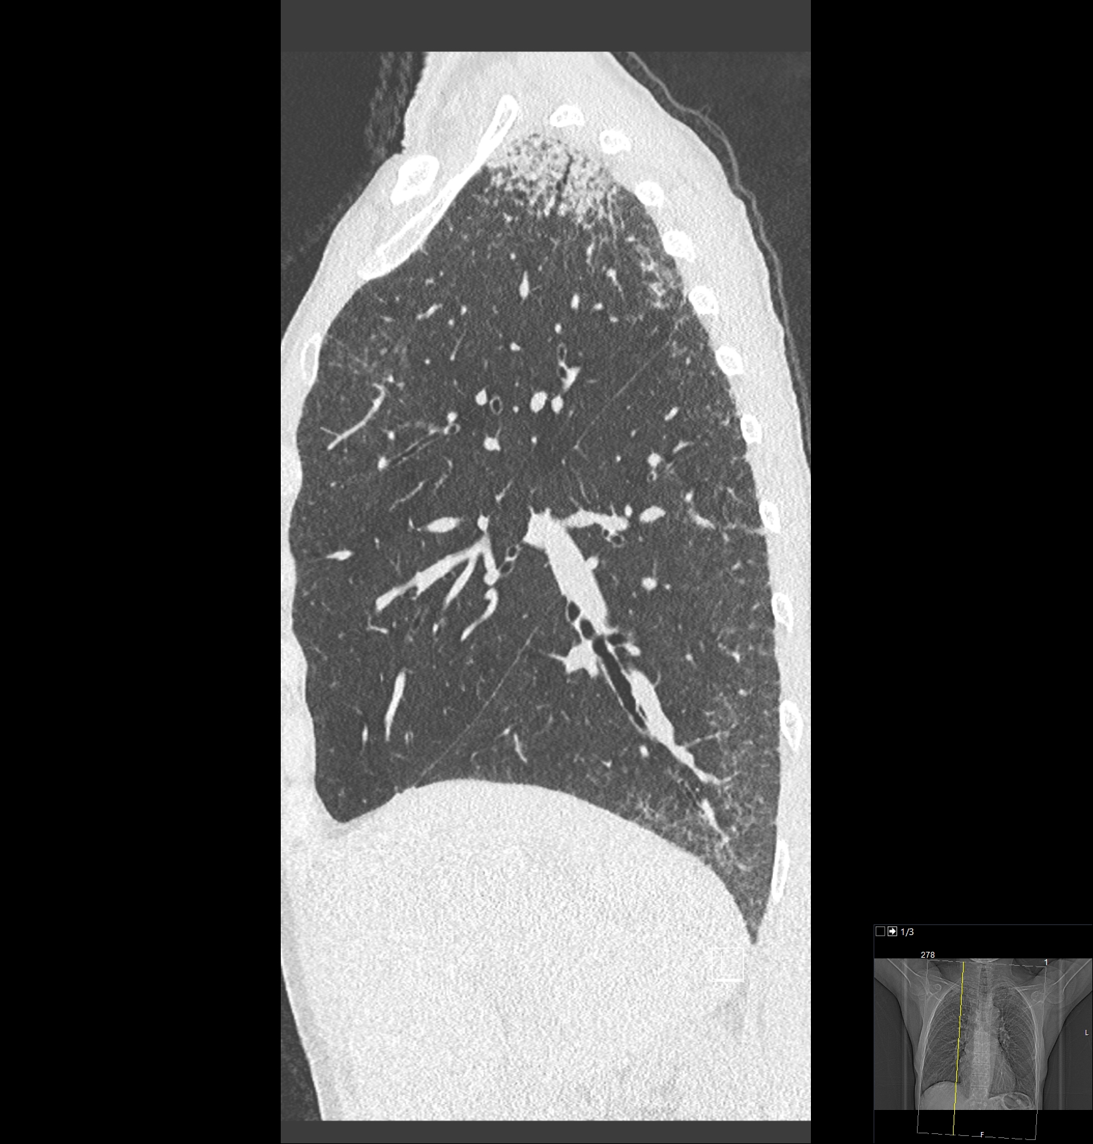

Slide 3
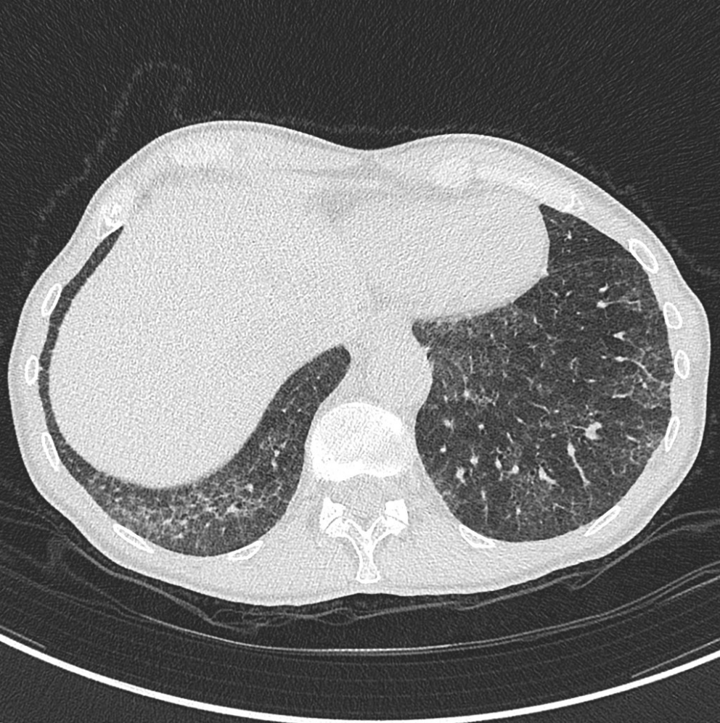

Slide 4
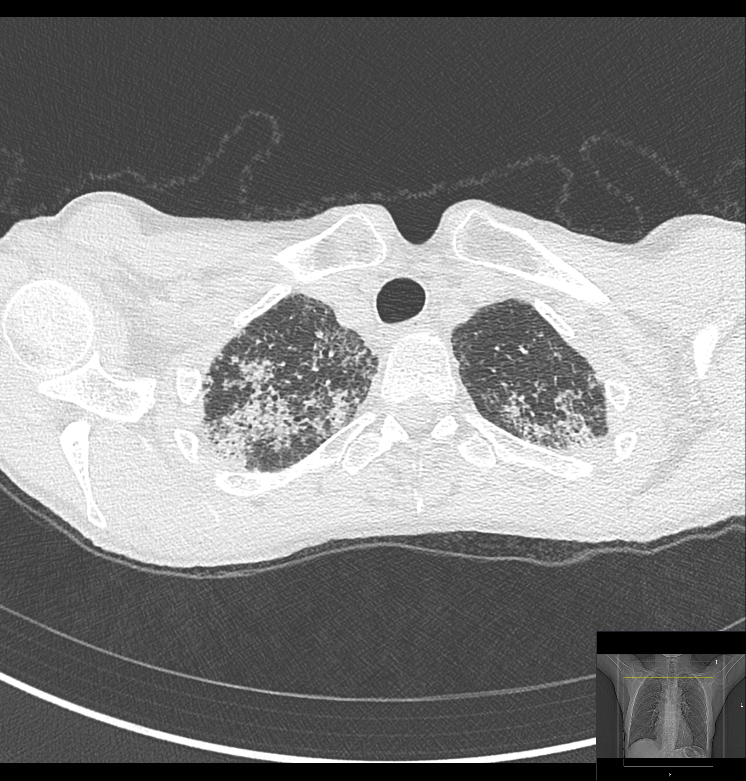

Slide 5
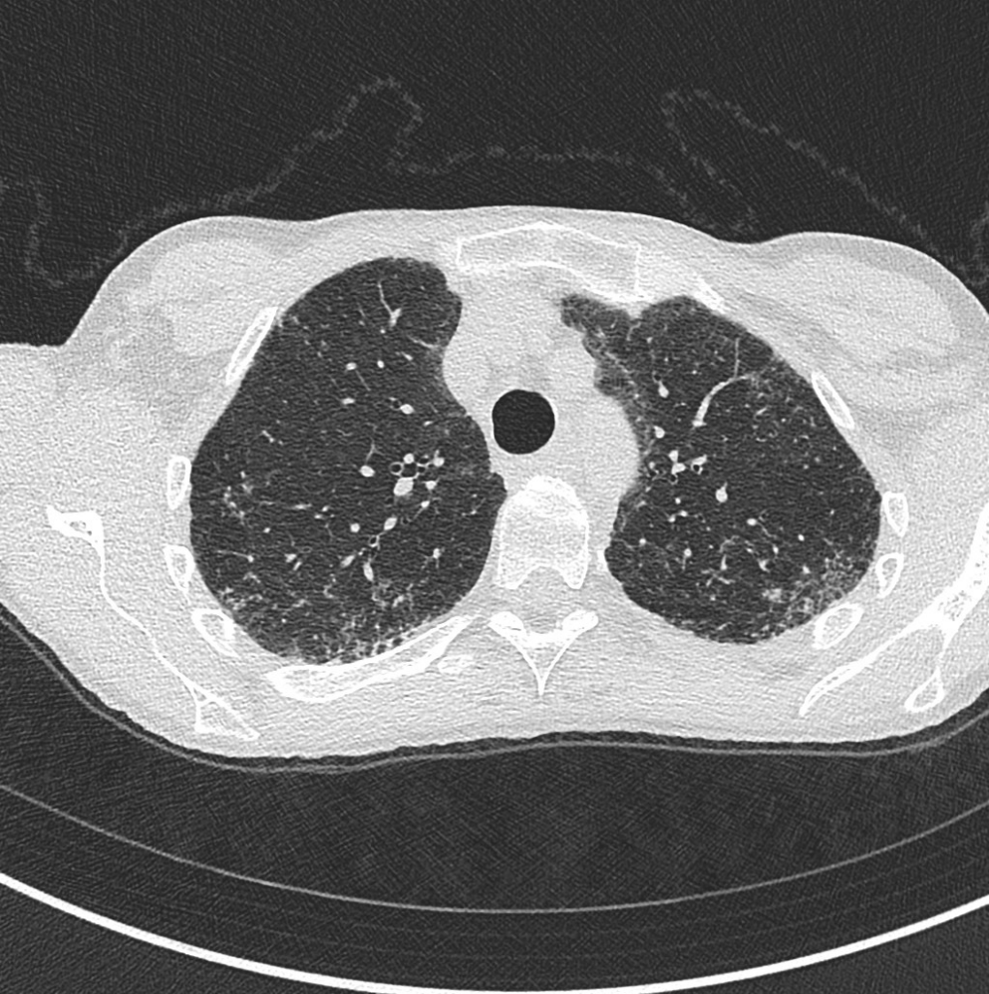

Slide 6


A
B
C
D

Slide 7
A
B
*
#
$
$
C
*
*
#
D
$
*

Slide 8
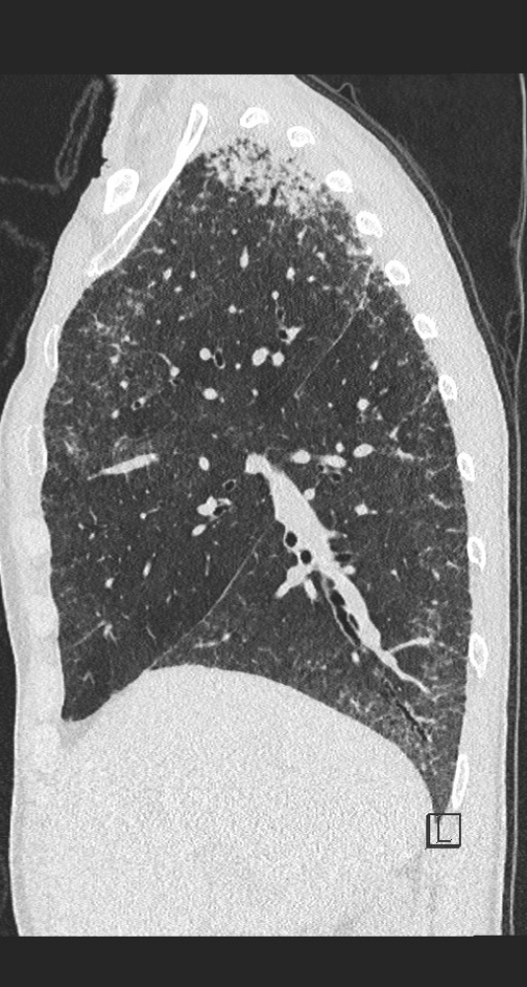

Slide 9
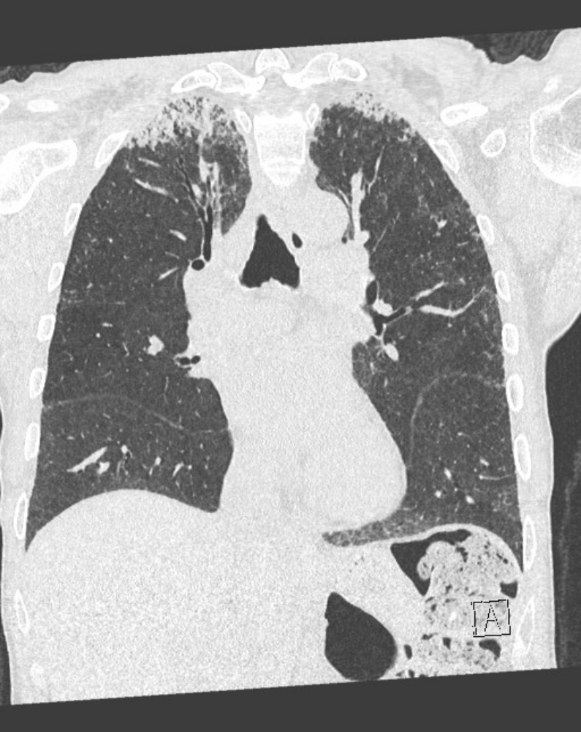

Slide 10
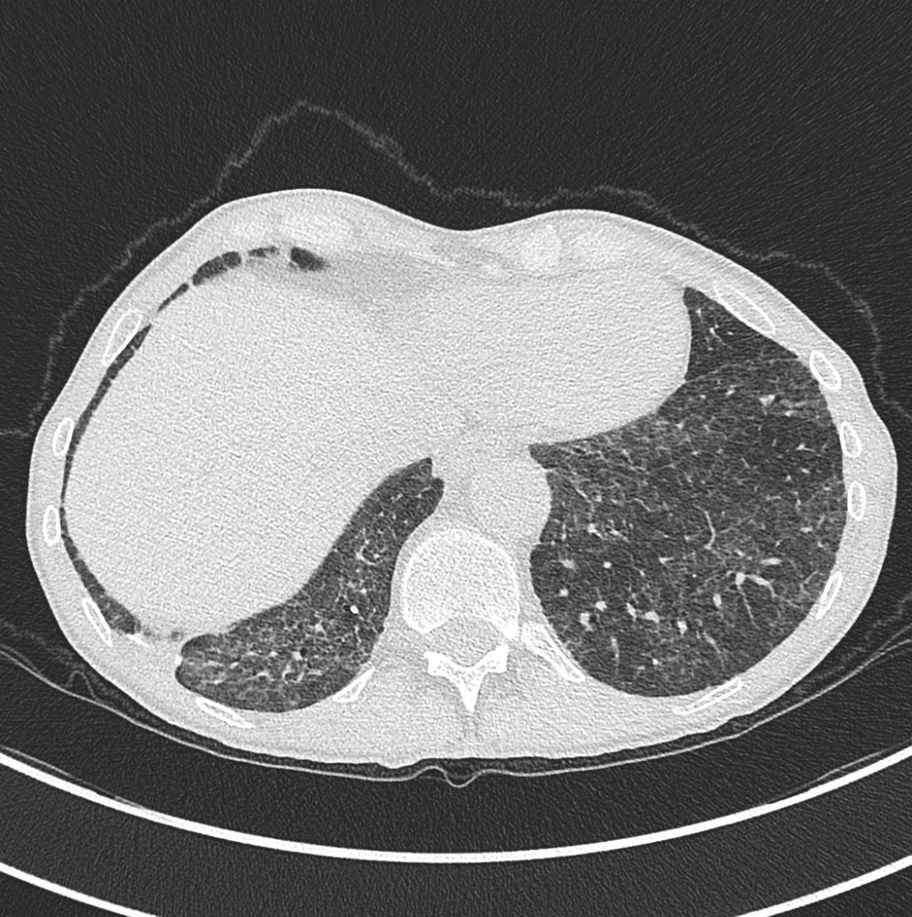

Slide 11
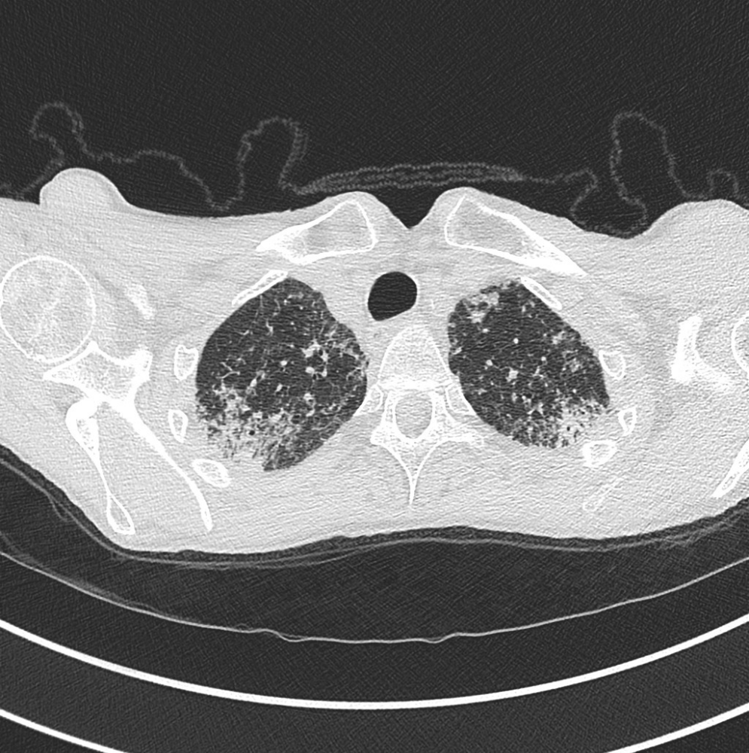

Slide 12
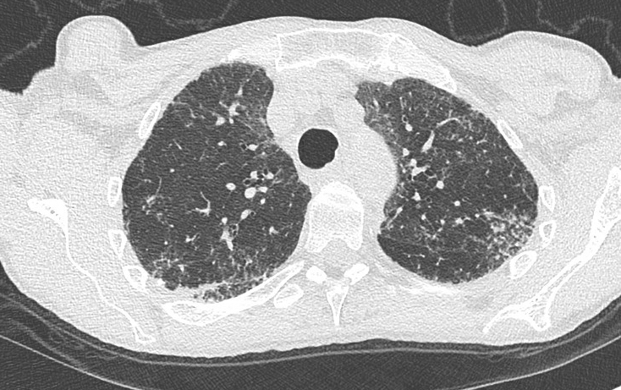

Slide 13
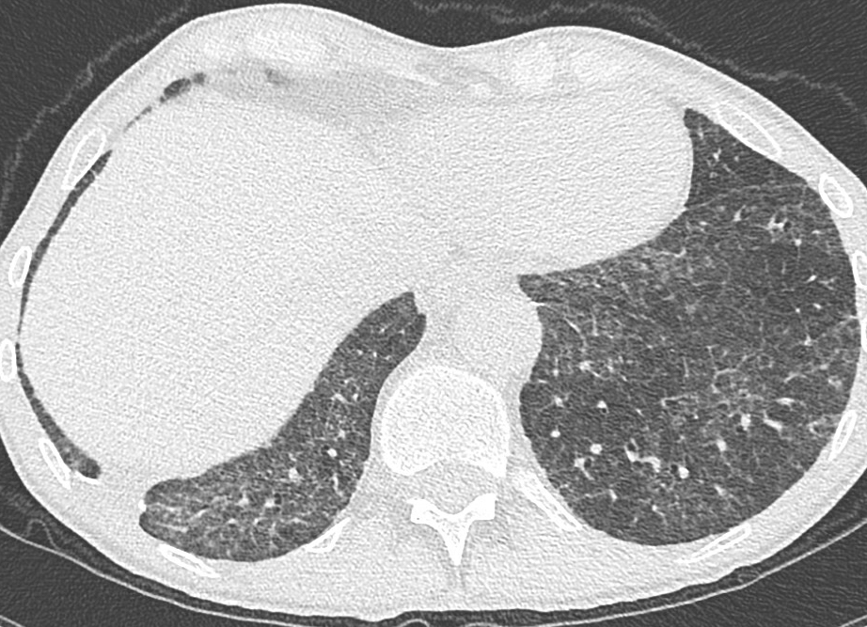
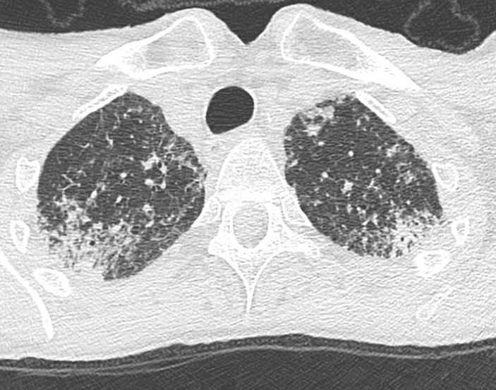
A
C
D
B
E

Slide 14
A
C
*
$
$
D
#
$
*
*
B
*
*
#
E
*
$
$

